Slide 1
Тараққиёт мақсадида бизнес ҳамкорлик
develoPPP.de дастури

Slide 2
Бизни қиёслашади …
Ҳамма хизматлар ягона
провайдердан
Германияда ишлаб чиқарилган
Ноу-хау, сифат
ва инновацииялар
Маслаҳат ва амалга ошириш
Ишончлилик
Алоқалар тармоғи
Молия ва лойиҳаларни
ишончли ва шаффоф
бошқаруви
Дунё бўйлаб сиёсий доиралар, бизнес ва фуқаролик жамияти билан
Зудлик билан ҳаракат
қилиш қобилияти
Тажриба
120 дан ортиқ мамлакатларда
ўнлаб йиллар давомида тўпланган тажриба ва ваколатлар
Айниқса, инқироз ва можароли ҳудудларда
2 бет
15.01.2021
develoPPP.de –тараққиёт мақсадида бизнес ҳамкорлик

Slide 3
Кучларни бирлаштириш ва барқарор мақсадларга эришиш
Тараққиёт мақсадида ҳамкорлик
Хусусий компаниялар
Ўзаро манфаатли вазият
Мақсадларга янада самарали ва барқарор эришиш, хавфларни минималлаштириш
3 бет
15.01.2021
develoPPP.de – тараққиёт мақсадида бизнес ҳамкорлик

Slide 4
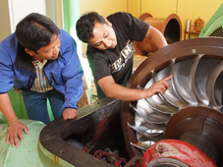
Сизнинг корпоратив мақсадларингиз
Хохлардингизми …
Инновацион технологиялар ва маҳсулотларни жорий этиш?
Қўшилган қиймат занжирини таъминлаш?
Субтаъминловчиларни сифат ва стандартларини кўтариш?
Ўзини олий мақсадли ва барқарор компания сифатида кўрсатиш?
15.01.2021
develoPPP.de – тараққиёт мақсадида бизнес ҳамкорлик

Slide 5
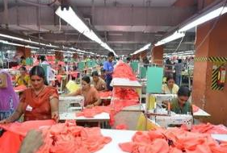
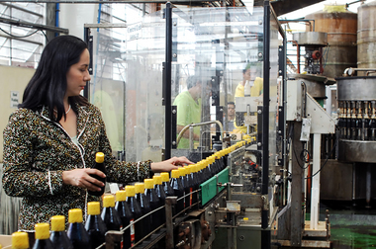
develoPPP.de бу борада сизни қўллаб-қувватлайди.
Биз сизга ёрдам берамиз:
иқтисодий, ижтимоий ва экологик базис шароитларида ноу-хау,
мураккаб лойиҳаларни бошқариш тажрибаси
15.01.2021
develoPPP.de – тараққиёт мақсадида бизнес ҳамкорлик

Slide 6
Корхоналарга қўйиладиган талаблар
Компания | Германия, Европа ва маҳаллий компаниялар (ОЕCД / ДАC рўйхати)
Минимал мезон | 8 ходим 800.000 € йиллик айланмаси 2 аудит қилинган солиқ йиллари
Муддат | максимал. 3 йил
Молиялаштириш | Жаъми бюджет 200.000 € дан - 2 € миллион ГИЗ томонидан биргаликда молиялаштириш - максимал 50%
Иштирок этиш | Танлов Аризаларни қабул қилиш муддати: йилнинг ҳар чорагида; ГИЗ томонидан маслаҳатлар
Шартнома тури | Ҳамкорлик тўғрисида шартномаси
6 бет
15.01.2021
develoPPP.de – тараққиёт мақсадида бизнес ҳамкорлик

Slide 7
Танлов
Ғоялар танлови
1йилда 4 мартта
15-чи феврал, май, август, декабр
Ғоянгизни сифатини текшириш ҳамкор корхона томонидан
Шартнома тузиш
Лойиҳа ғоянгизни
тақдим этиш
Германия тараққиёт
ва инвестиция
жамиятига (ДЕГ) ёки
ГИЦга
Компаниянгизга
жавоб бериш
охирги жўнатиш
санасидан кейин
4 ҳафтадан
кечиктирмай
Лойиханинг батафсил
концепциясини
ишлаб чиқиш
ҳамкорингиз билан
(шу жумладан бюджет, тадбирлар ва календар жадвали)
Лойихангизни амалга
ошириш
ҳамкор давлатда
Ариза бериш муддатлари
15- февралдан 31- мартгача
15- майдан 30- июнгача
15- августдан 30- сентябргача
15- ноябрдан 31- декабргача
7 бет
16.01.2021
develoPPP.de – тараққиёт мақсадида бизнес ҳамкорлик

Slide 8
Тараққиёт мақсадида бизнес ҳамкорлик
946 та бизнес лойиҳалар
Умумий ҳажми
659 млн €
давлат улуши 38 % ўз сармояси 62 %
15.01.2021
develoPPP.de – тараққиёт мақсадида бизнес ҳамкорлик

Slide 9
Тараққиёт мақсадида бизнес ҳамкорлик
9 бет
15.01.2021
develoPPP.de – тараққиёт мақсадида бизнес ҳамкорлик

Slide 10
Алоқа учун
Нургуль Айдабулова Иқтисодий ҳамкорлик буйича бош ҳудудий маслаҳатчи (ГЧП) giz Deutsche Gesellschaft für Internationale Zusammenarbeit (GIZ) GmbH Чимкент кўчаси 7A уй, 100029 Тошкент, Ўзбекистон M +998935016242 E nurgul.aidabulova@giz.de I www.giz.de

Slide 11
15.01.2021
develoPPP.de – тараққиёт мақсадида бизнес ҳамкорлик

